Slide 1
Меры поддержки сельскохозяйственной кооперации
Волгоград
ноябрь, 2019

Slide 2
Применение лучших региональных практик развития
сельскохозяйственной кооперации в субъектах РФ
1. Проанализированы лучшие региональные практики развития сельскохозяйственной кооперации
2. Разработаны рекомендации по разработке программ развития сельхозкооперации в субъектах РФ
Липецкая область
утверждены проектным комитетом «Малый бизнес и поддержка индивидуальной предпринимательской инициативы», протокол от 13.03.2017 № 15(2)
Тюменская область
Республика Саха (Якутия)
Республика Татарстан
Алтайский край
Волгоградская область
3. Тиражирование и внедрение лучших региональных практик развития сельскохозяйственной кооперации
Комплексные программы развития сельскохозяйственной кооперации
81
в
субъекте РФ
Комплекс мер по развитию сельскохозяйственной
потребительской кооперации в Волгоградской
области на 2018-2020 годы

Slide 3
Анализ причин недостаточной динамики создания новых сельскохозяйственных кооперативов
ФССПК
Причины недостаточной динамики создании новых сельскохозяйственных кооперативов
ДОСТУП К РЫНКАМ СБЫТА сельскохозяйственной продукции
НЕДОСТАТОЧНАЯ ИНФОРМИРОВАННОСТЬ
о существующих мерах государственной финансовой и нефинансовой поддержки, механизмах ее получения и преимуществах объединения в сельскохозяйственные кооперативы
ДОСТУП К ФИНАНСОВЫМ РЕСУРСАМ

Slide 4
Центры компетенции в сфере
сельскохозяйственной кооперации и поддержки фермеров
Центры компетенций (ЦК) в сфере сельскохозяйственной кооперации
83
в
субъектах РФ
Направления деятельности:
Доведение Комплекса мер поддержки сельскохозяйственных кооперативов и фермеров - членов с/х кооперативов («коробочный» продукт) до ЛПХ, КФХ и СХК
Консультации по мерам гос. поддержки и помощь в подготовке документов для их получения
ГКУ ВО «Межхозяйственный агропромышленный центр»
Сессии и семинары по вопросам организации с/х кооператива
Помощь в составлении бизнес-плана, технико-экономического обоснования проекта и подготовке учредительных документов
Анализ и мониторинг деятельности субъектов МСП, зарегистрированных в регионе
Информация о ЦК размещена на сайте
www.agro-coop.ru и www.corpmsp.ru
в разделе «Развитие сельхозкооперации»

Slide 5
Комплекс мер поддержки («коробочный» продукт)
для сельскохозяйственных кооперативов и фермеров
Создание 0 - 6 мес.
Становление 6 - 12 мес.
Развитие 12 + мес.
Программы развития сельхозкооперации субъектов РФ
Центры компетенций
Государственные микрофинансовые организации (МФО)
Региональные гарантийные организации (РГО)
АО «Корпорация «МСП»
Гарантии АО «Корпорация «МСП»
Льготный лизинг (через региональные лизинговые компании)
Бизнес-Навигатора МСП, информационный ресурс по мерам поддержки сельхозкооперации AGRO-COOP.RU, каталог сельхозпродукции RUFERMA.RU
Минсельхоз России (субсидии в рамках ФП,
грант «Агростартап» в рамках ФП)
Минсельхоз России (субсидии в рамках ФП, грант «Агростартап» в рамках ФП)
Минсельхоз России (субсидии в рамках ФП, грант «Агростартап» в рамках ФП)
АО «Россельхозбанк»
(кредиты)
АО «Россельхозбанк» (кредиты)
АО «Россельхозбанк» (кредиты)
АО «МСП Банк» (кредиты)
АО «МСП Банк» (кредиты)
АО «Росагролизинг» (лизинг)
ПАО Сбербанк (кредиты)

Slide 6
Динамика вновь созданных сельхозкооперативов
2018 г.
2019 г.
Российская Федерация
739 СХК
666
709
СПоК
760 СХК
СПоК
73
51
СПК
СПК
Волгоградская область
9 СХК
8
12 СХК
12
СПоК
СПоК
1
0
СПК
СПК
^{по состоянию на 01.10.2019}

Slide 7
Результаты финансовой поддержки
сельскохозяйственной кооперации
Финансовая поддержка СХК в рамках НГС
АО «Корпорация «МСП»
млрд рублей
2019 год
Количество СПоК/СПК,
получивших фин. поддержку в 2019 году
2018 год
2017 год
Грантовая поддержка СПоК на развитие МТБ Минсельхоза России
млрд рублей
2019 год
153 СПоК
2018 год
910 СПК
2017 год
Программа развития сельхозкооперации,
АО «Росагролизинг»
млрд рублей
2019 год
2018 год
2017 год
Финансовая поддержка
АО «Россельхозбанк»
млрд рублей
2019 год
2018 год
2017 год
Финансовая поддержка
ПАО Сбербанк
млрд рублей
2019 год
2018 год
2017 год
Прочие банки в рамках льготного кредитования Минсельхоза России
2019 год
1,5 млрд рублей
2018 год
2,9 млрд рублей
38,5
ИТОГО за 2018-2019 гг.
млрд рублей
По итогам III квартала 2019 года

Slide 8
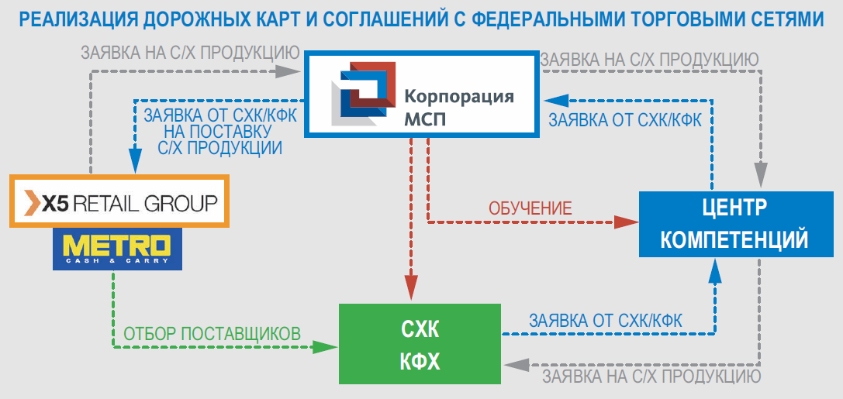
Меры поддержки организации сбыта
продукции сельхозкооперативов и фермеров
АО «Корпорация «МСП» реализует совместные мероприятия, направленные на обеспечение доступа сельскохозяйственных кооперативов к поставкам в федеральные торговые сети
в рамках заключенных соглашений о взаимодействии с
ООО «Х5 РИТЕЙЛ ГРУПП»
ООО «МЕТРО КЭШ ЭНД КЕРРИ»
Определение потребности в сельскохозяйственной продукции
Получение информации от СХК, КФХ заинтересованных в поставках продукции
Отбор поставщиков из числа субъектов МСП в сфере сельского хозяйства, предоставленных АО «Корпорация «МСП»
Проведение обучающих семинаров АО «Корпорация «МСП» «Как стать поставщиком федеральных розничных сетей»
Пошаговая инструкция находится на сайте agro-coop.ru в разделе «Расширение сбыта продукции»

Slide 9
Онлайн-каталог продукции
сельскохозяйственных кооперативов
Зарегистрированные и воспользовавшиеся сервисами Портала Бизнес-навигатора МСП
2 414 СХК
479 КФХ
221
самостоятельно созданных СХК и КФХ сайтов в каталоге
3 438
МАГАЗИНОВ Центросоюза РФ
8 715
ЯРМАРОК с/х продукции размещено на карте
296
онлайн-заявка на закупку продукции получено 73 производителями
86 008
действующих точек сбыта с/х продукции

Slide 10
Закупки крупнейших заказчиков
у субъектов МСПМСП
303
заказчиками запланирована закупка сельхозпродукции
на сумму
43,10
млрд рублей,
189
заказчиком закупка только среди субъектов МСП
на сумму
22,55
млрд рублей
ПЛАН
в 2019 году
в том числе
ТОП-5 лидеров регионов по месту поставки с/х продукции
(по данным планов)
ТОП-5 лидеров заказчиков по закупке с/х продукции
(по данным планов)
Краснодарский край
ПАО «Новороссийский комбинат хлебопродуктов»
Закупки крупнейших заказчиков у субъектов МСП
АО «Татспиртпром»
Свердловская область
Республика Татарстан
АО «Ирбитский молочный завод»
Москва
ОАО «Бутурлиновский мелькомбинат»
Чувашская Республика
АО «Мосводоканал»
в 2019 году
обеспечено
0,90
млрд рублей
82
Сельхозкооператива
Объем закупок
133
Договора

Slide 11
Типовые готовые решения
АО «Корпорация «МСП» разработало типовые готовые решения
для сельскохозяйственных кооперативов в отраслях:
мясного скотоводства
молочного животноводства
картофелеводства
Типовое готовое решение
Автоматизированный бизнес-план и финансовая модель для сельскохозяйственного кооператива для получения сведений об экономической эффективности проекта
Результат
Типовой проект с готовым бизнес-планом, который включает в себя:
Расчет цены за единицу произведенной продукции
Расчет инвестиционной программы и графика финансирования проекта
Расчет валового дохода и чистой прибыли на несколько лет реализации проекта
Анализ рынка (спрос на продукцию в регионе, анализ конкурентной среды)
Получение сведений об экономической эффективности проекта

Slide 12
Ресурс по мерам поддержки
сельхозкооперации
AGRO-COOP.RU
Содержит информацию о доступных действующим сельскохозяйственным кооперативам
- мерах кредитно-гарантийной, лизинговой поддержки,
- возможностях продвижения своей продукции в Интернете и получения доступа к закупкам крупнейших заказчиков,
- а также раскрывает для потенциальных участников cельхозкооперации из числа КФХ и ЛПХ дополнительные возможности интеграции через создание новых и вступление в действующие сельхозкооперативы

Slide 13
Акционерное общество «Федеральная корпорация по развитию малого и среднего предпринимательства»
Москва, Славянская площадь, д. 4, стр. 1, тел. +7 495 698 98 00,
info@corpmsp.ru
АО «Корпорация «МСП» – www.corpmsp.ru
АО «МСП Банк» – www.mspbank.ru
Портал Бизнес-навигатора МСП – www.smbn.ru

